Slide 1
第8章 JQuery中的DOM操作

Slide 2
回顾
jQuery等待DOM树加载完成即可执行的代码是什么？
基本选择器有哪些？

Slide 3
本章任务
任务1 制作图片展示效果
任务2 制作留言板前端局部更新效果
任务3 制作邮件删除效果

Slide 4
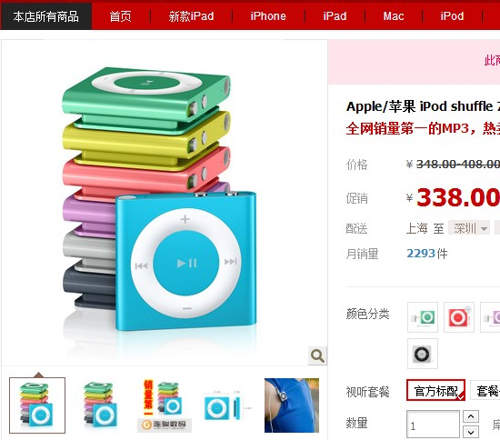
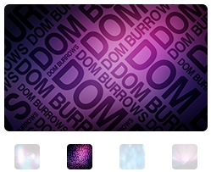
任务1 制作图片展示效果

Slide 5
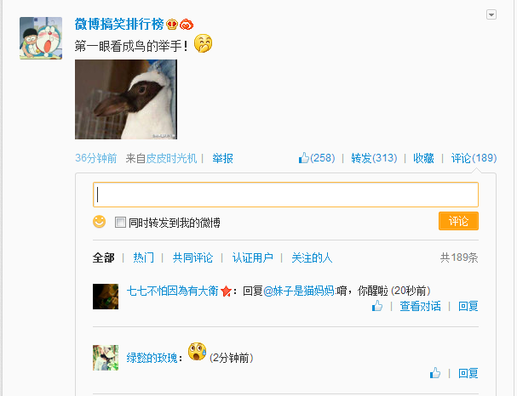
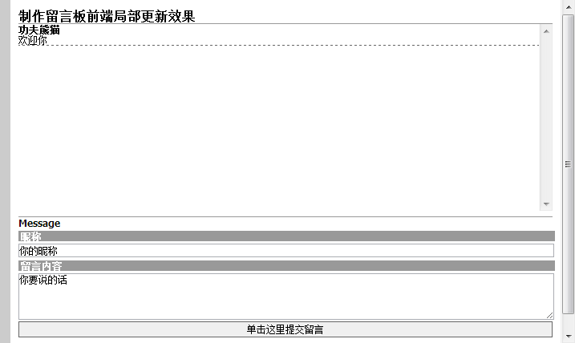
任务2 制作留言板前端局部更新效果

Slide 6
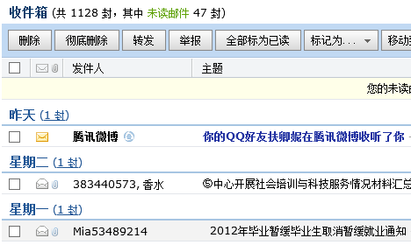
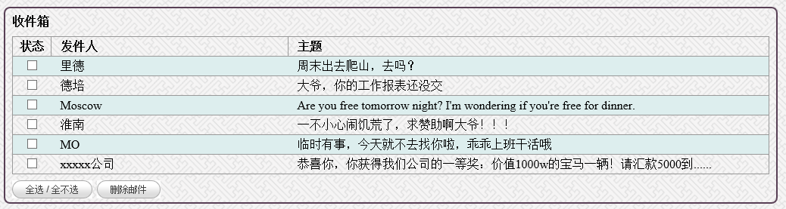
任务3 制作邮件删除效果

Slide 7
本章目标
1．学会查找节点、创建节点、删除节点
2．学会复制节点、替换节点、遍历节点
3．能够根据需要动态改变页面元素的样式
4．能够动态改变元素的属性

Slide 8
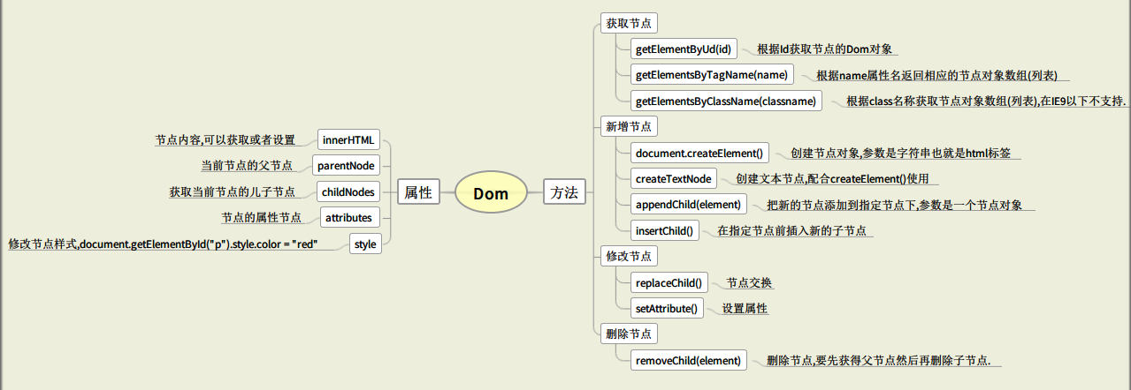
DOM操作

Slide 9
DOM操作

Slide 10


jQuery中的DOM操作
jQuery对JavaScript中的DOM操作进行了封装，使用起来也更简便
jQuery中的DOM操作可分为：
  样式操作
  内容及Value属性值操作
  节点操作
  节点属性操作
  节点遍历
  CSS-DOM操作
提示
“元素”和“节点”含义大同小异，这里不严格区分

Slide 11
任务1 制作图片展示效果
任务描述：
在页面中有四幅小图片和一个图片展示区域，当鼠标移入某幅小图片时，在图片展示区域可看到其对应的大图。为凸显当前的小图状态，把其它三幅小图透明度设为0.2

Slide 12
任务分析
思考以下几个问题：
图片展示区域的大图为什么会变？决定显示哪幅图片的因素是什么？
发生的事件是什么？事件发生的位置是什么元素？
事件发生后有什么变化？

Slide 13
相关知识点
获取和设置属性 attr()
删除属性 removeAttr()
添加和删除样式 addClass() removeClass()
获取兄弟元素 silblings()

Slide 14
获取和设置属性
假如某幅图片的id为”photo”,在JavaScript中，使用以下方式可获取其src属性值：
var img = document.getElementById("photo");
var path = img.src; //获取属性 HTML DOM
img.src = “路径”; //设置属性 HTML DOM
img.getAttribute(“src”) //获取属性 Core DOM
img.setAttribute("src","路径") //设置属性

Slide 15
获取和设置属性
jQuery中使用attr()方法来获取和设置元素属性
获取图片的src属性，代码如下：
var $img = $("#photo");
var path = $img.attr("src");
设置图片的src属性值,代码如下：
$img.attr("src", "路径");
一次性为同一个元素设置多个属性
$img.attr({"src": "路径", "title": "图片提示文字" });

Slide 16
删除属性
删除文档中某元素的属性，使用removeAttr()方法。如果要删除图片的“title”属性，可以使用以下代码：
$("#photo").removeAttr("title");
代码运行后，图片的title属性被删除，图片的HTML结构由
<img src="images/flower1.jpg" title="rose"/>
变为
<img src="images/flower1.jpg"/>

Slide 17
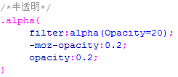
切换样式
添加样式 addClass()
  $("#photo").addClass(“alpha”)
删除样式removeClass()
  $("#photo").removeClass(“alpha”)
<number>/38

Slide 18
任务分析
页面加载后为四幅小图片绑定鼠标移入事件
鼠标移入事件发生时：
  获取当前小图片的src属性，将其作为大图的src属性值。大图也随之改变。
  为凸显当前的小图状态，把其它三幅小图透明度设为0.2。
默认放大第1张图片，透明度不变

Slide 19
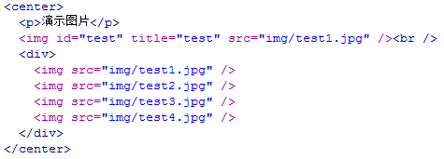
任务实现（练一练）
1.等待DOM加载完成，接着查找四幅小图片，并为其绑定鼠标移入事件，可写出以下代码：
$(function() {
$("div img").mouseover(function(){
});
});

Slide 20
任务实现
2.当鼠标移入事件发生时，获取小图片的src属性，将其作为大图的src属性值。代码如下：
$("div img").mouseover(function(){
var big_src = $(this).attr("src"); //获取小图的src属性
$("#test").attr("src",big_src); //设置大图的src属性
}

Slide 21
任务实现
3.为增强用户体验，使用户一目了然能够看到当前大图对应的哪幅小图，最好能把其它三幅小图透明度设为0.2，页面加载后。
$(this).removeClass("alpha").siblings().addClass("alpha");

Slide 22
任务实现
4.默认放大第1张图片，透明度不变。
$("div img").addClass("alpha");
$("div img:eq(0)").removeClass("alpha");

Slide 23
任务2 制作留言板前端局部更新效果

Slide 24
任务分析
1.设计页面HTML结构，应用CSS样式。
2.找到“单击这里提交留言”按钮，绑定onclick事件。
3.在“昵称”和“留言内容”文本框中显示提示文字，获得焦点时提示文字消失，失去焦点时若内容为空，则再次显示提示文字。
4.获取用户输入的“昵称”和“留言内容”。
5.若用户输入了“昵称”和“留言内容”，则创建一条留言，并显示在页面上面的留言板中。
6.将“昵称”和“留言内容”文本框的value值变为初始值。

Slide 25
相关知识点
1.查找节点（选择器或find()方法）
2.创建节点
  创建元素节点
  创建文本节点
  创建属性节点
3.插入节点

Slide 26
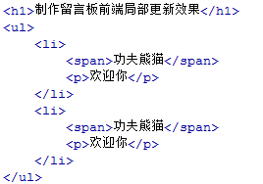
查找节点
1、选择器方式
  var $li=$(“ul li:first”);
  var li_txt=$li.text();
2、find()方法
  juqery对象.find(表达式)
  var li_txt=$(“ul”).find(“li:first”).text();

Slide 27
创建节点元素
工厂函数$()用于获取或创建节点
  $(html)：使用HTML字符串创建jQuery节点
var $newNode=$(“<li title=‘grape’>葡萄</li>”);
创建含文本与属性<li>元素节点
Notes:
教学指导：
重点讲解$(html)这种方式

Slide 28
创建节点
创建元素和文本节点
var $li_new=$(“<li>新列表项</li>”);
$(“ul”).append($li_new);
创建属性节点
var $li_new=$(“<li title=‘新内容’>内容<li>”);
$(“ul”).append($li_new);

Slide 29
插入节点
方法 | 描述 | 示例
append() | 向每个匹配的元素内部追加内容(插入在已有内容后） | HTML代码：<p>我想说：</p> jQuery代码：$("p").append("<b>你好</b>") 结果：<p>我想说：<b>你好</b></p>
prepend() | 向每个匹配的元素内部前置内容(插入在已有内容前） | HTML代码：<p>我想说：</p> jQuery代码：$("p").prepend("<b>你好</b>") 结果：<p><b>你好</b>我想说：</p>
after() | 在每个匹配的元素之后插入内容 | HTML代码：<p>我想说：</p> jQuery代码：$("p").after("<b>你好</b>") 结果：<p>我想说：</p><b>你好</b>
before() | 在每个匹配的元素之前插入内容 | HTML代码：<p>我想说：</p> jQuery代码：$("p").before("<b>你好</b>") 结果：<b>你好</b><p>我想说：</p>

Slide 30


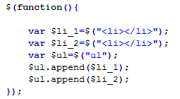

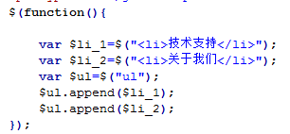

示例
初始效果
创建元素节点并插入节点
创建文本节点并插入节点

Slide 31
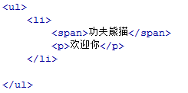
任务实现
1.在“昵称”和“留言内容”文本框中显示提示文字，获得焦点时文本是提示文字，则清除提示文字，失去焦点时若内容为空，则再次显示提示文字 。
2.在“单击这里提交留言”按钮的click事件中获取输入的昵称和留言，若不是默认值，则创建节点，插入节点。

Slide 32
任务3 制作邮件删除效果
任务描述
在邮件列表前都有一个复选框，单击可以选中或取消选中。当单击“全选/全不选”按钮，所有复选框都随之选中或取消选中。单击“删除邮件”按钮可删除被选中的邮件

Slide 33
任务分析
1.设计页面HTML结构，应用CSS样式。
2.找到“全选/全不选”按钮，绑定onclick事件。
3.查找所有的复选框，把每个复选框的checked属性值变为true或false，实现全选或全不选。
4.找到“删除邮件”按钮，绑定onclick事件。
5.查找所有checked属性值为true的复选框，删除其所在的行，即删除了该邮件。

Slide 34
相关知识点
删除节点
复制节点
替换节点
遍历节点

Slide 35
删除节点
方法 | 功能 | 示例
remove() | 删除指定的元素，后代节点也会删除，绑定事件失效，返回值是一个指向已被删除的节点的引用 | $(“p”).remove()删除p元素
detach() | 删除指定元素，但其绑定的事件、附加的数据都会保留下来 | $(“p”).detach()
empty() | 清空指定元素 | $(“p”).empty()清空p元素

Slide 36
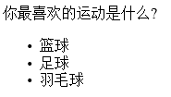

remove方法示例
<p title="你最喜欢的运动">你最喜欢的运动是什么?</p>
<ul>
<li title="篮球">篮球</li>
<li title="足球">足球</li>
<li title="羽毛球">羽毛球</li>
</ul>
删除“篮球”节点，jQuery代码如下：
$("ul li:eq(0)").remove();
使用带参数的remove()方法，jQuery代码如下：
$("ul li").remove("li[title=篮球]");

Slide 37
复制节点
clone()方法
$(“p”).clone().appendTo(“body”);
可以实现复制节点，但该方法所生成的节点不会触发相应的事件。
clone(true)方法
实现复制节点，使用新复制的节点具有原节点相同的事件。

Slide 38
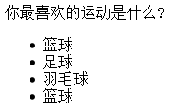
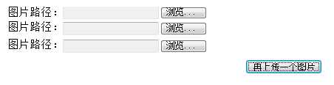
clone方法示例
$("ul li").click(function(){
$(this).clone().appendTo("ul");
})
当单击“篮球”后，列表下方出现新节点“篮球” 。
$(this).clone(true).appendTo("ul");

Slide 39
替换节点
replaceWith()
  $(“p”).replaceWith(“<b>hello world!</b>”);
  将页面中的所有p元素替换为<b>hello world!</b>，注意是每一个匹配的p都会被替换。
replaceAll()
  $(“<b>Hello World!</b>”).replaceAll(“p”)
  将页面中的所有p元素用<b>Hello World!</b>替换。同样也是每一个匹配项都会被替换。

Slide 40
设置和获取HTML,文本,值
text()方法
  如果<p><b>Hello World</b></p>
  alert($(“p”).text()); //得到Hello World!
  $(“p”).text(“hello world!”); 则p变成
  <p>hello world!</p>
val()方法
用于获取和设置元素的值。包括：文本框 、下拉列表、还有单选按钮、复选框。请自己编写代码验证。

Slide 41
设置和获取HTML,文本,值
val()方法示例:
$(function(){
  $(“#username”).focus(function(){
    var txt=$(this).val();
    if(txt==“请输入用户名”)
    $(this).val(“”);
})
除了focus()方法之外还有元素的blur()方法，这些方法仅限于表单中的相关元素。

Slide 42
设置和获取HTML,文本,值
val()方法补充：
可以通过val()方法来改变下拉列表的选中项.
  <select id=“sin”>
    <option>A1</option>
    <option>A2</option>
    <option>A3</option>
    <option>A4</option>
  </select>
  $(“#sin”).val(“A3”); //可以让A3项选中。
  $(“#sin”).val([“A3”,”A4”]); //选中A3和A4选项。
  $(“#sin").find("option[text=‘A3']").attr("selected",true);
Notes:
注意：
在使用val()方法选中某个选项时，
<select id=“sin” multiple=“multiple”>
<option value=“A2”>A1</option>
<option value=“A1”>A2</option>
</select>
如果使用$(“#sin”).val(“A2”);
则这两项都将被选中。
使用时需要特别注意。

Slide 43
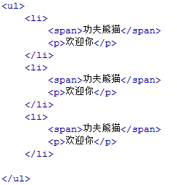
遍历节点
children()方法
用于获取指定元素下的子元素集合。(只考虑子元素，不考虑后代元素）
  var $p=$(“ul”).children();
next()方法
  用于获取匹配元素后面紧邻的同辈元素。
  $(“li:first”).next();

Slide 44
遍历节点
prev()
取得指定元素前面紧邻的同辈元素。
siblings()
取得指定元素前后所有的同辈元素
$(“li:eq(1)”).prev();
$(“li:eq(1)”).siblings();

Slide 45
遍历前辈元素
jQuery中可以遍历前辈元素，方法如下：
  parent()：获取元素的父级元素
  parents()：获取元素的祖先元素(所有父元素）
$(“li:eq(1)”).parent();
$(“p:eq(1)”).parents();
<number>/38

Slide 46
任务实现
1、找到“全选/全不选”按钮，绑定onclick事件。查找所有的复选框，把每个复选框的checked属性值变为true或false，实现全选或全不选。代码如下：
$("div div a:eq(0)").toggle(function(){
$("input[name=Select]").attr("checked","true");
},function(){
$("input[name=Select]").removeAttr("checked");
});

Slide 47
任务实现
2、找到“删除邮件”按钮，绑定onclick事件，查找所有checked属性值为true的复选框，删除其所在的行，即删除了该邮件。要删除邮件，其实是删除<tr>节点，从HTML代码可以看出，复选框的父元素是<td>节点，<td>节点的父元素是<tr>。代码如下：
$("div div a:eq(1)").click(function(){
$("input[name=Select]").each(function(){
if($(this).attr("checked")) $(this).parent().parent().remove();
})
})

Slide 48
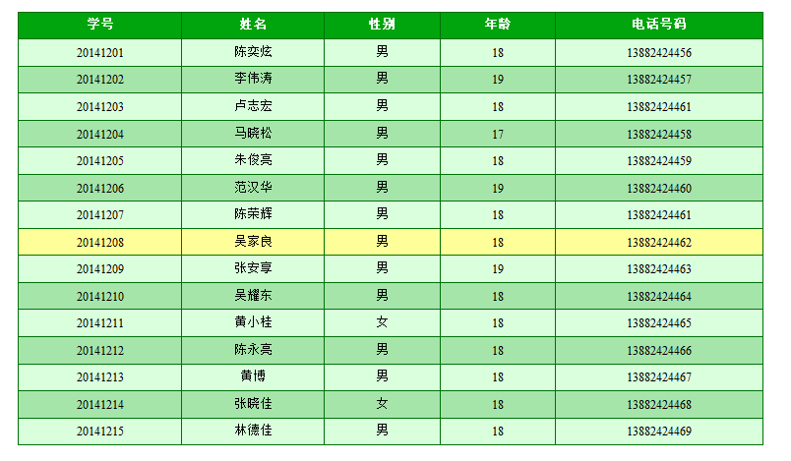
任务4 表格隔行变色和当前行变色
任务描述
表格奇数行和偶数行背景颜色不同，当用户鼠标移入某行时，改变当前行背景颜色。

Slide 49
相关知识点
获取和设置style属性
获取和设置class样式
追加class样式和删除class样式

Slide 50

获取和设置style属性
获取和设置HTML元素的style属性
  Jquery对象.css(“[属性名]”,”属性值”)
var color=$(“ul li:first”).css(“background”)
$(“ul li:first”).css(“background”,”#ffffff”)

Slide 51
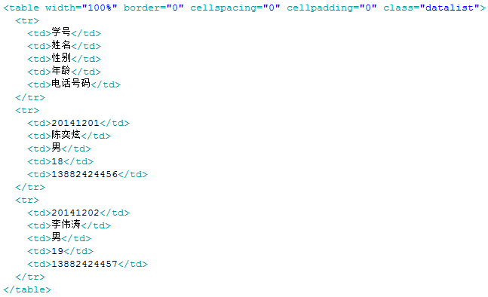
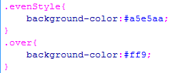
获取和设置class样式
获取和设置HTML元素的class样式
  Jquery对象.attr(“class”, [” 值” ])
var tb=$(“table”).attr(“datalist”)
$(“table tr:even”).attr(“class”,”enenStyle”)

Slide 52
追加和删除class样式
追加和删除样式：
注意：追加是指在原有class样式基础上再增加一个
<p class=“a”> $(“p”).addclass(“b”) <p class=“a b”>

Slide 53
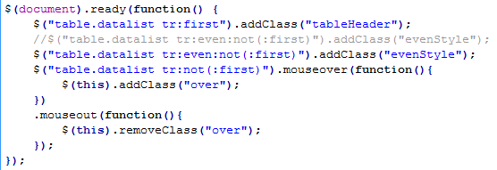
任务实现（练一练）

Slide 54
教育改变生活

